Slide 1
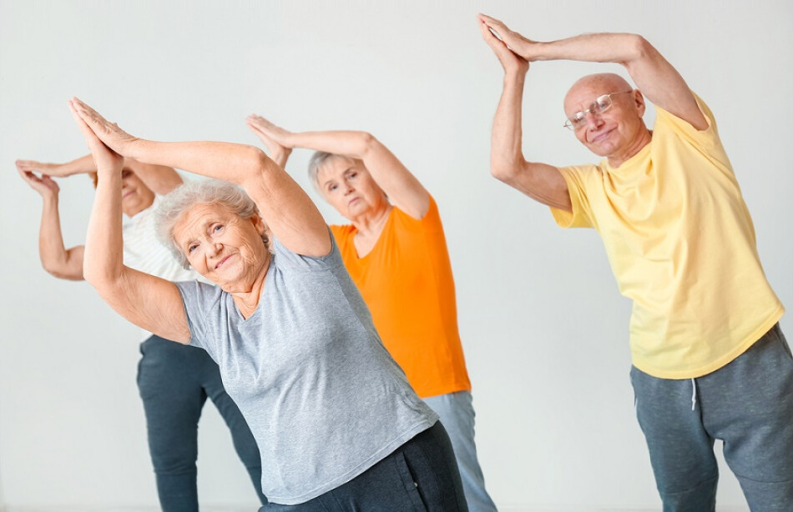
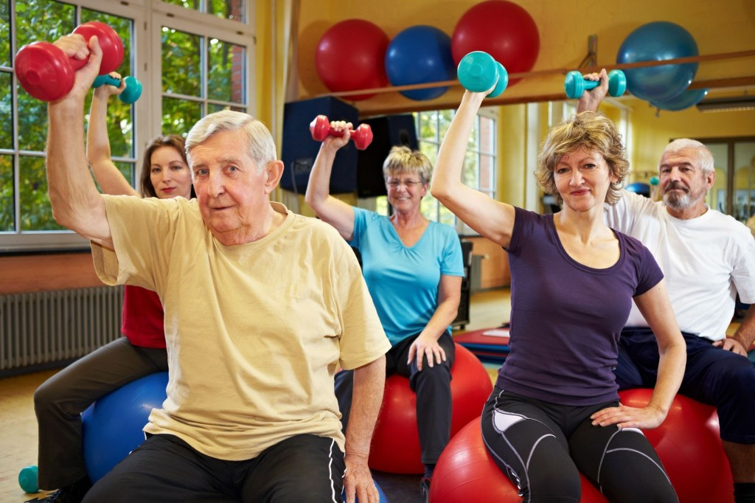
Упражнения для поддержания равновесия и силы
Школа пожилого возраста
Направление «АКТИВНОЕ ДОЛГОЛЕТИЕ»
ПРЕПОДАВАТЕЛЬ
Специалист по социальной работе
Миронова Татьяна валентиновна

Slide 2
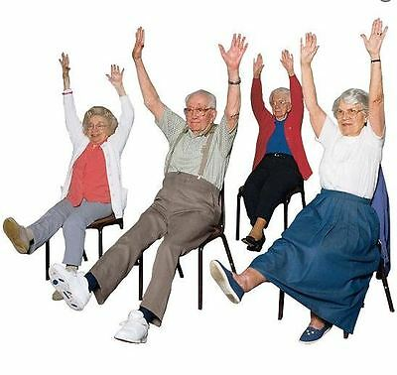
Для пациентов
с заболеваниями суставов
Щадящая физическая активность помогает избежать частых обострений артрита
Суставы должны получать адекватную нагрузку, но начинать занятия необходимо
с минимальных нагрузок
В большинстве случаев физическая активность
не является причиной возникновения артритов
или угрозой для повреждения суставов

Slide 3
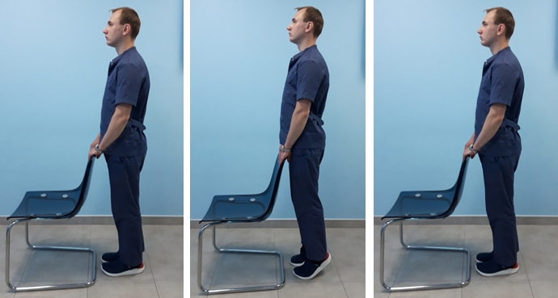
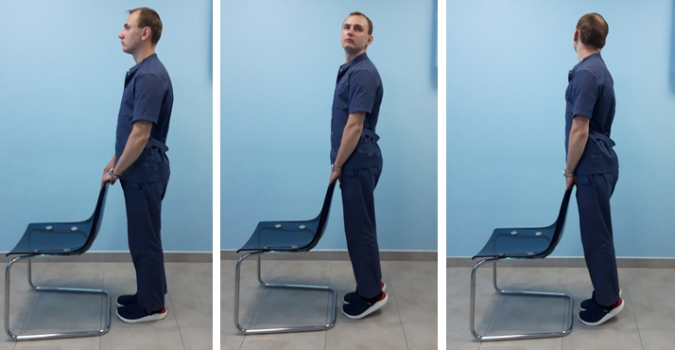
1. Встаньте сзади стула (со спинкой) лицом вперед. Слегка касаясь пальцами спинки стула, поднимитесь на носки (задержитесь на 2-3 секунды) и опуститесь на пол. Повторите 4-6 раз.
2. Встаньте сзади стула (со спинкой) лицом вперед . Поднимаясь на носки, одновременно поворачивайте голову влево (задержитесь на 2-3 секунды) и опуститесь на пол (голова прямо). Теперь повторите то же самое, но с поворотом головы вправо. Повторите 4-6 раз.

Slide 4
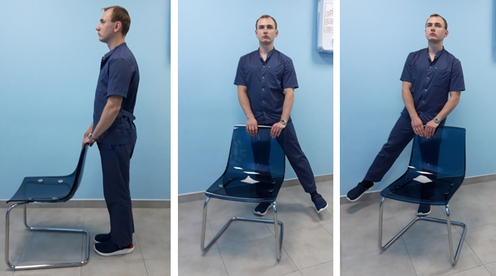
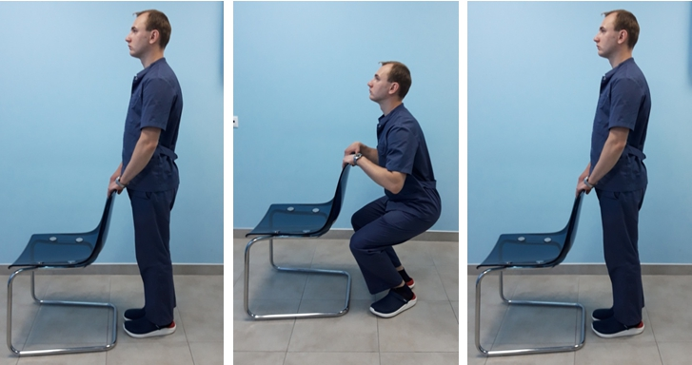
    3. Исходное положение прежнее. Стоя на правой ноге, отведите левую ногу в сторону на 20-30 градусов (задержитесь на 5 секунд). Вернитесь в исходное положение. Теперь повторите то же самое, но стоя на левой ноге, а правую ногу отведите в сторону. Повторите 4-6 раз.
    4. Исходное положение прежнее (сзади стула). Приседайте (задержитесь на 2-3 секунды) и вернитесь в исходное положение. Повторите 4-6 раз.

Slide 5
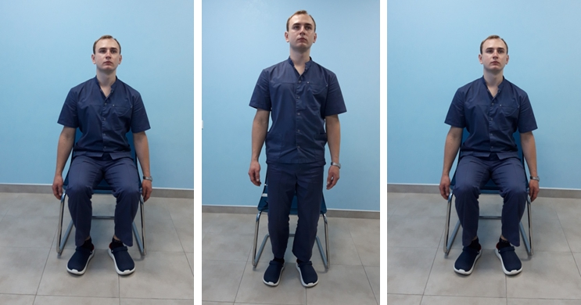
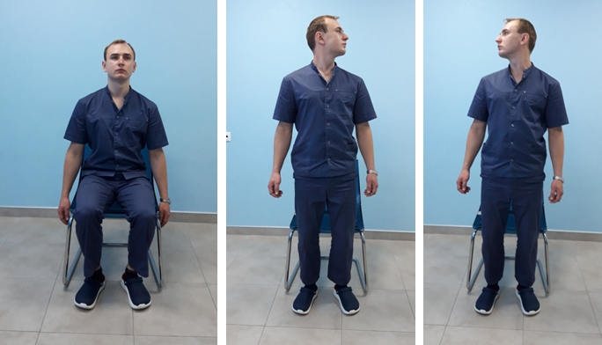
5. Исходное положение сидя на стуле лицом вперед. Встаньте со стула без помощи рук (задержитесь на 5 секунд)
и вернитесь в исходное положение. Повторите 4-6 раз.
6. Выполняйте то же самое упражнение, но одновременно поворачивайте голову поочередно в стороны (влево-вправо).
Повторите 4-6 раз.

Slide 6
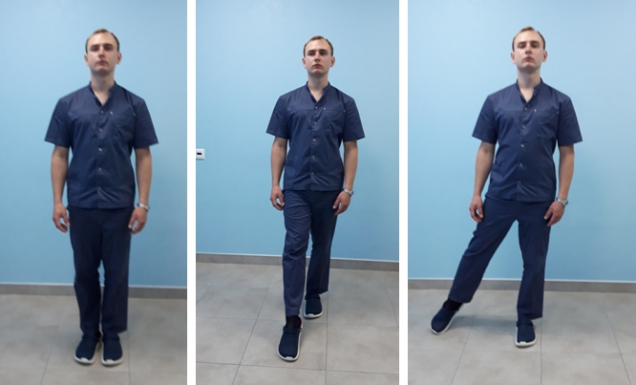
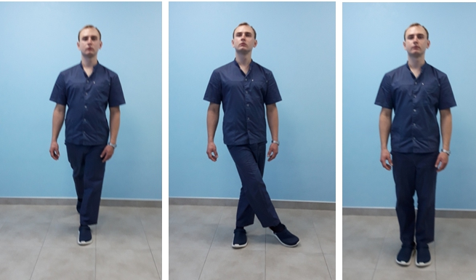
  7. Исходное положение стоя ноги вместе. Правой ногой совершайте движение в виде стрелки часов (касаясь носком ноги «12, 15, 18 часов», скрестив ногу влево «21 час»). Вернитесь в исходное положение. Повторите то же самое упражнение, но левой ногой (касаясь носком ноги «12, 21, 18 часов», скрестив ногу вправо «15 часов»).
  Повторите 4-6 раз.

Slide 7
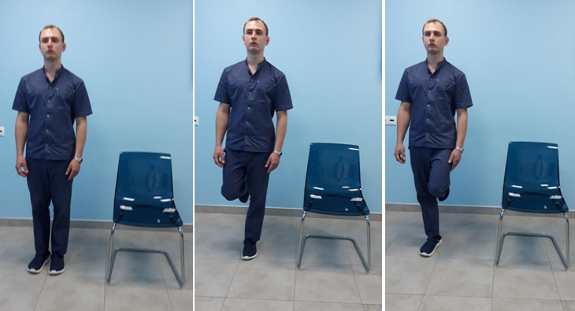
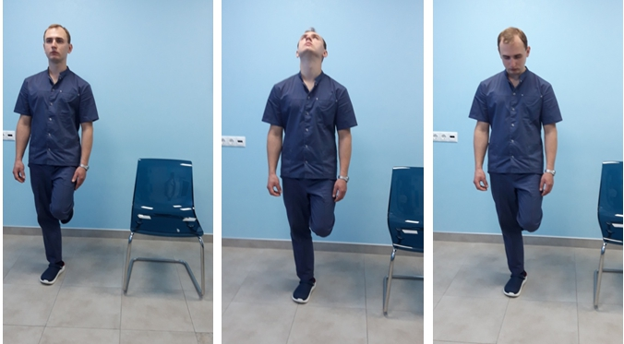
8. Исходное положение встаньте сбоку стула. Стойте на левой ноге в течение
10-15 секунд. Руки свободно опущены вдоль тела. При необходимости можно касаться пальцами левой руки спинки стула. Теперь повторите то же самое, стоя на правой ноге. Повторите 3-4 раза.
9. Выполняйте то же самое упражнение, но одновременно поднимайте и опускайте голову, сфокусировав взгляд на каком-то предмете спереди (по 6-8 движений). Повторите 3-4 раза.

Slide 8
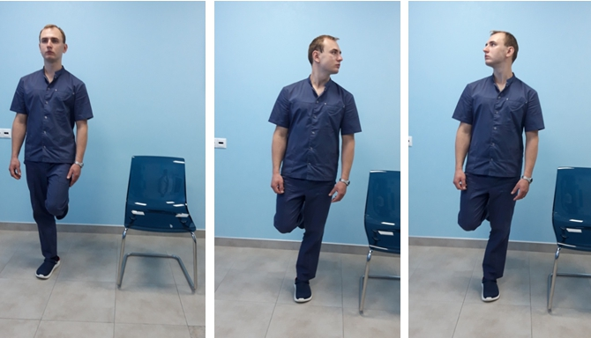
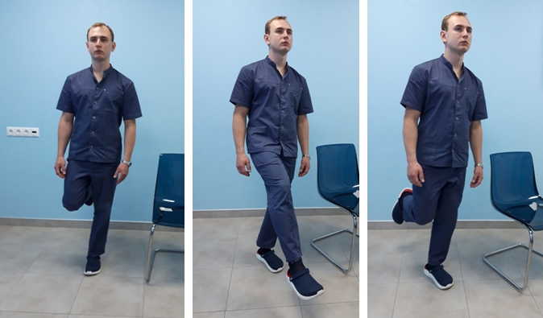
10. Выполняйте то же самое упражнение 8, но одновременно медленно поворачивайте голову поочередно в стороны (влево-вправо по 6-8 движений). Повторите 3-4 раза.

Slide 9
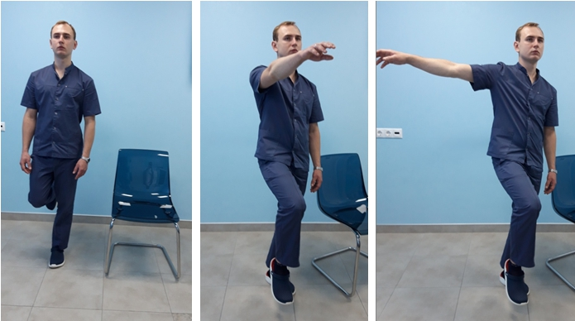
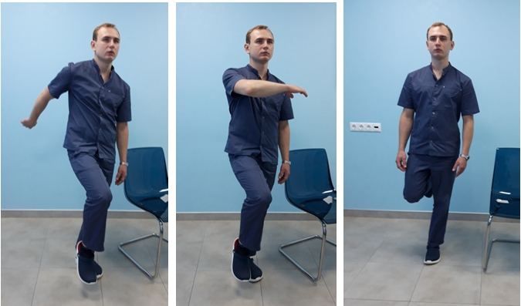
11. Выполняйте то же самое упражнение 8, но одновременно, стоя на одной ноге (например, левой), совершайте движение правой рукой в виде стрелки часов (вправо «12, 15, 18 и 21 час» (перекрест)). То же самое упражнение повторите с правой ногой (движение левой руки влево «12, 21, 18 и 15 часов» (перекрест)).
Повторите 3-4 раза.

Slide 10
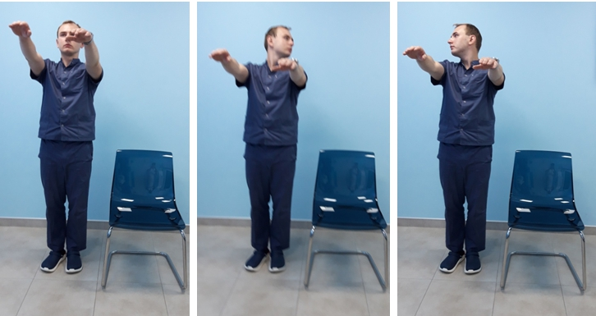
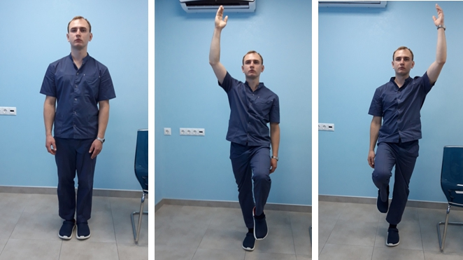
12. Встаньте сбоку стула. Ноги поставьте вместе, руки вытяните вперед. Поверните голову влево (задержитесь на 2-3 секунды), вернитесь в исходное положение (задержитесь на 2-3 секунды), далее поверните голову вправо (задержитесь на 2-3 секунды), вернитесь в исходное положение. Повторите 4-6 раз.
13. Стоять на правой ноге (левая нога согнута в коленном суставе) с поднятой вверх одноименной рукой в течение 10-15 секунд. То же самое упражнение, но стоя на левой ноге. Повторите 4-6 раз.

Slide 11
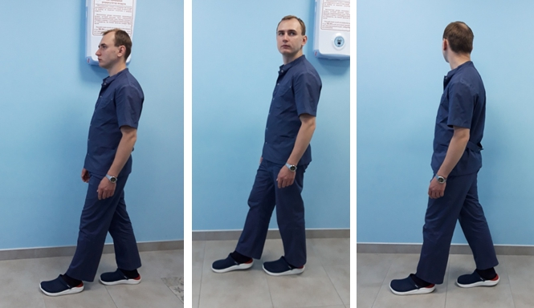
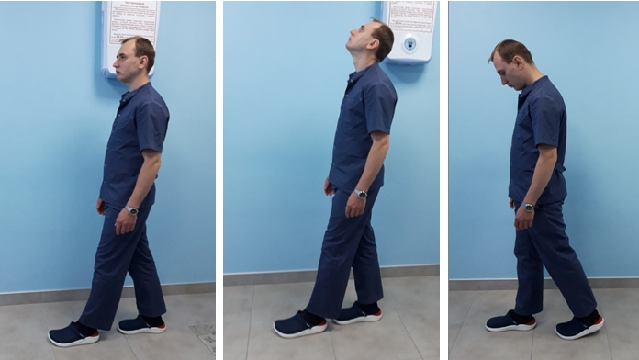
14. Обычная ходьба по прямой линии, но с поворотом головы поочередно влево-вправо (на 3 шага). Выполняйте
в течение 1-2 минут.
15. Обычная ходьба по прямой линии, но с поворотом головы поочередно вверх-вниз (на 3 шага). Выполняйте в течение 1-2 минут.

Slide 12

БУДЬТЕ
АКТИВНЫ И здоровЫ!
Информацию подготовила специалист по социальной работе Миронова Татьяна Валентиновна
(участок № 1)
(в работе были использованы материалы всемирной сети Интернет: https://mgbsmp.ru)

